Slide 1
数値計算基礎 / 貯留層工学入門 講座
関数プログラミング

Slide 2
CONTENTS
１
Python 関数
2
外部自作モジュール
3
演習
4
Tips

Slide 3
CONTENTS
１
Python 関数
2
外部自作モジュール
3
演習
4
Tips

Slide 4

関数とは
1. Python関数
同じタイプの入力に対して同じ処理を実行
入力（引数）
○：鯵，鯛
×：大根，麦茶，豚肉
関数
SanmaiOroshi(Sakana)
出力（戻り値）

Slide 5

関数とは
1. Python関数
同じタイプの入力に対して同じ処理を実行
入力（引数）
○：鯵，大根，豚肉
×：鉄
関数
Nabe(Food)
出力（戻り値）

Slide 6
Pythonにおける関数（Quick Review）
1. Python関数
定義は次の通り
ただし，戻り値はオプション（なくてもよい）
def Keisan(a, b):
kaerichi = a + b
return kaerichi
Num1 = 10;
Num2 = 5;
Goukei = Keisan(Num1, Num2);
def 関数名(引数1, 引数2, ...):
処理
return 戻り値1, 戻り値2

Slide 7
Pythonにおける関数（Quick Review）
1. Python関数
定義は次の通り
ただし，戻り値はオプション（なくてもよい）
def Keisan(a, b):
kaerichi = a + b
print(kaerichi)
return
Num1 = 10;
Num2 = 5;
Keisan(Num1, Num2);
def 関数名(引数1, 引数2, ...):
処理
return 戻り値1, 戻り値2

Slide 8
CONTENTS
１
Python 関数
2
外部自作モジュール
3
演習
4
Tips

Slide 9
使い方
2. 外部自作モジュール
フォルダ：example
main.py
関数は必ずしも呼び出し元のコードと同一のファイルに記述する必要はない。
from sansuu import Keisan
Num1 = 10;
Num2 = 5;
Keisan(Num1, Num2);
sample.py
def Keisan(a, b):
kaerichi = a + b
print(kaerichi)
return Num1 = 10;
Num2 = 5; Keisan(Num1, Num2);
sansuu.py
def Keisan(a, b):
kaerichi = a + b
print(kaerichi)
return

Slide 10
CONTENTS
１
Python 関数
2
外部自作モジュール
3
演習
4
Tips
Notes:
Power shell, CMDよりもWindowsターミナルがおすすめ（スタート，「ターミナル」で検索」

Slide 11
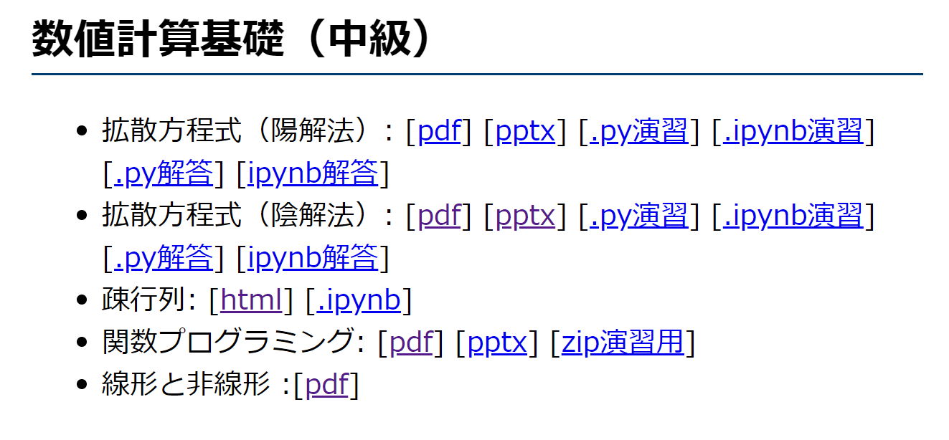
ファイルのダウンロード
3. 演習

Slide 12
CONTENTS
１
Python 関数
2
外部自作モジュール
3
演習
4
Tips

Slide 13
関数の使いどころ
4. Tips
事前に処理の流れをよく検討する。
main関数（すべての関数を呼び出す関数）を作るとなおよい
Jupyter Notebook（.ipynb）はデータ処理には向いていても、シミュレータ開発には不適切のように感じる（私見）。

